Slide 1
Курсовой проект По МДК 09.02. «Оптимизация веб-приложений» На тему: «Разработка Web-сайта ветеринарной клиники»

Slide 2

Описание проекта
Цели и задачи сайта:
Обеспечить клиентскую базу ветеринарной клинике
Увеличить поток клиентов
Обеспечить клиентам удобный доступ к контактным данным клиники

Slide 3

POSTGRESQL
Почему я выбрал PostgreSQL как основную БД?
Доступ на любой платформе
Легкая установка в docker-контейнер
Схожесть в работе с MSSQL

Slide 4

NEST JS
Почему я выбрал Nest JS для написания API?
Строго типизированный TypeScript улучшает производительность и читаемость кода
Express, на котором основывается этот фреймворк позволяет быстро развернуть проект

Slide 5

VUE JS
Почему я выбрал Vue JS для написания фронтенда?
Удобное отображение реактивных данных через vue-компоненты
Использование js скриптов прямо в html коде (типа v-if, v-for и т.д.)

Slide 6
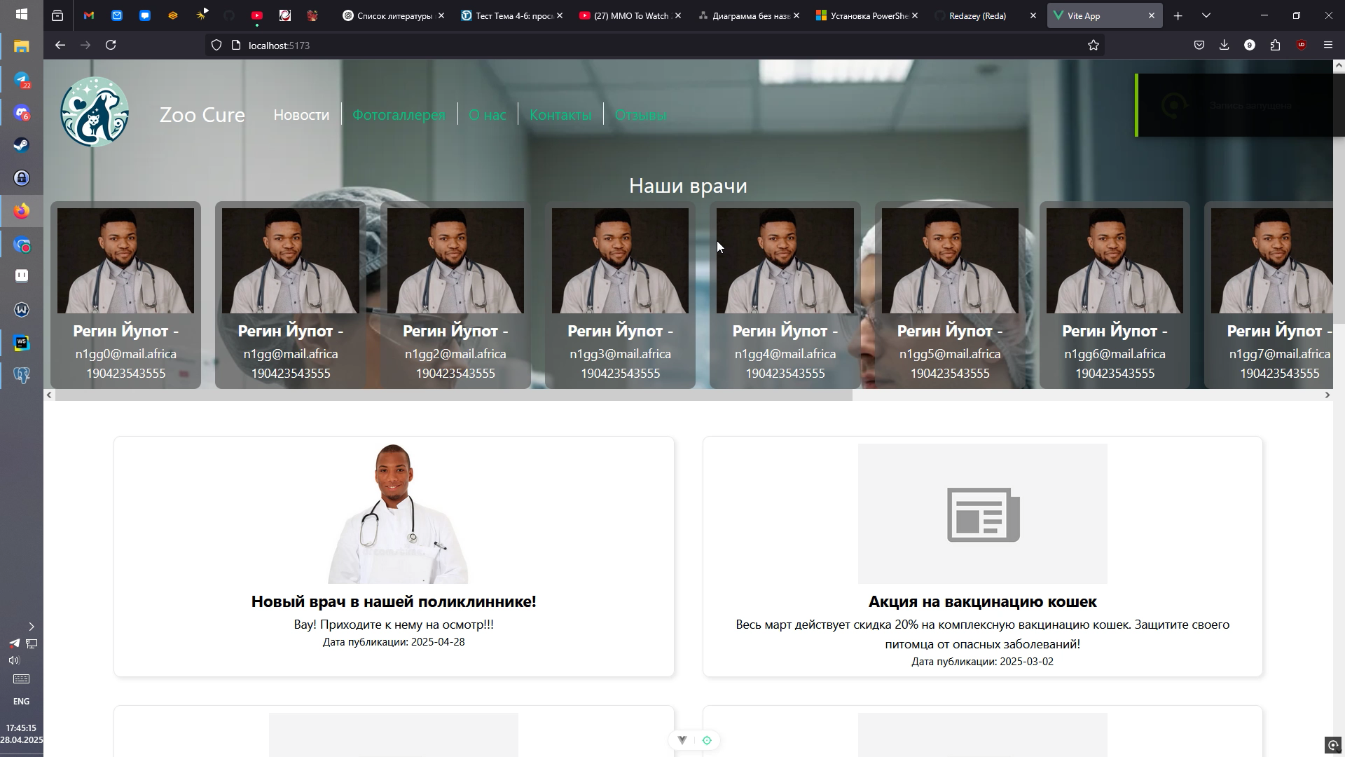
Демонстрация проекта

Slide 7
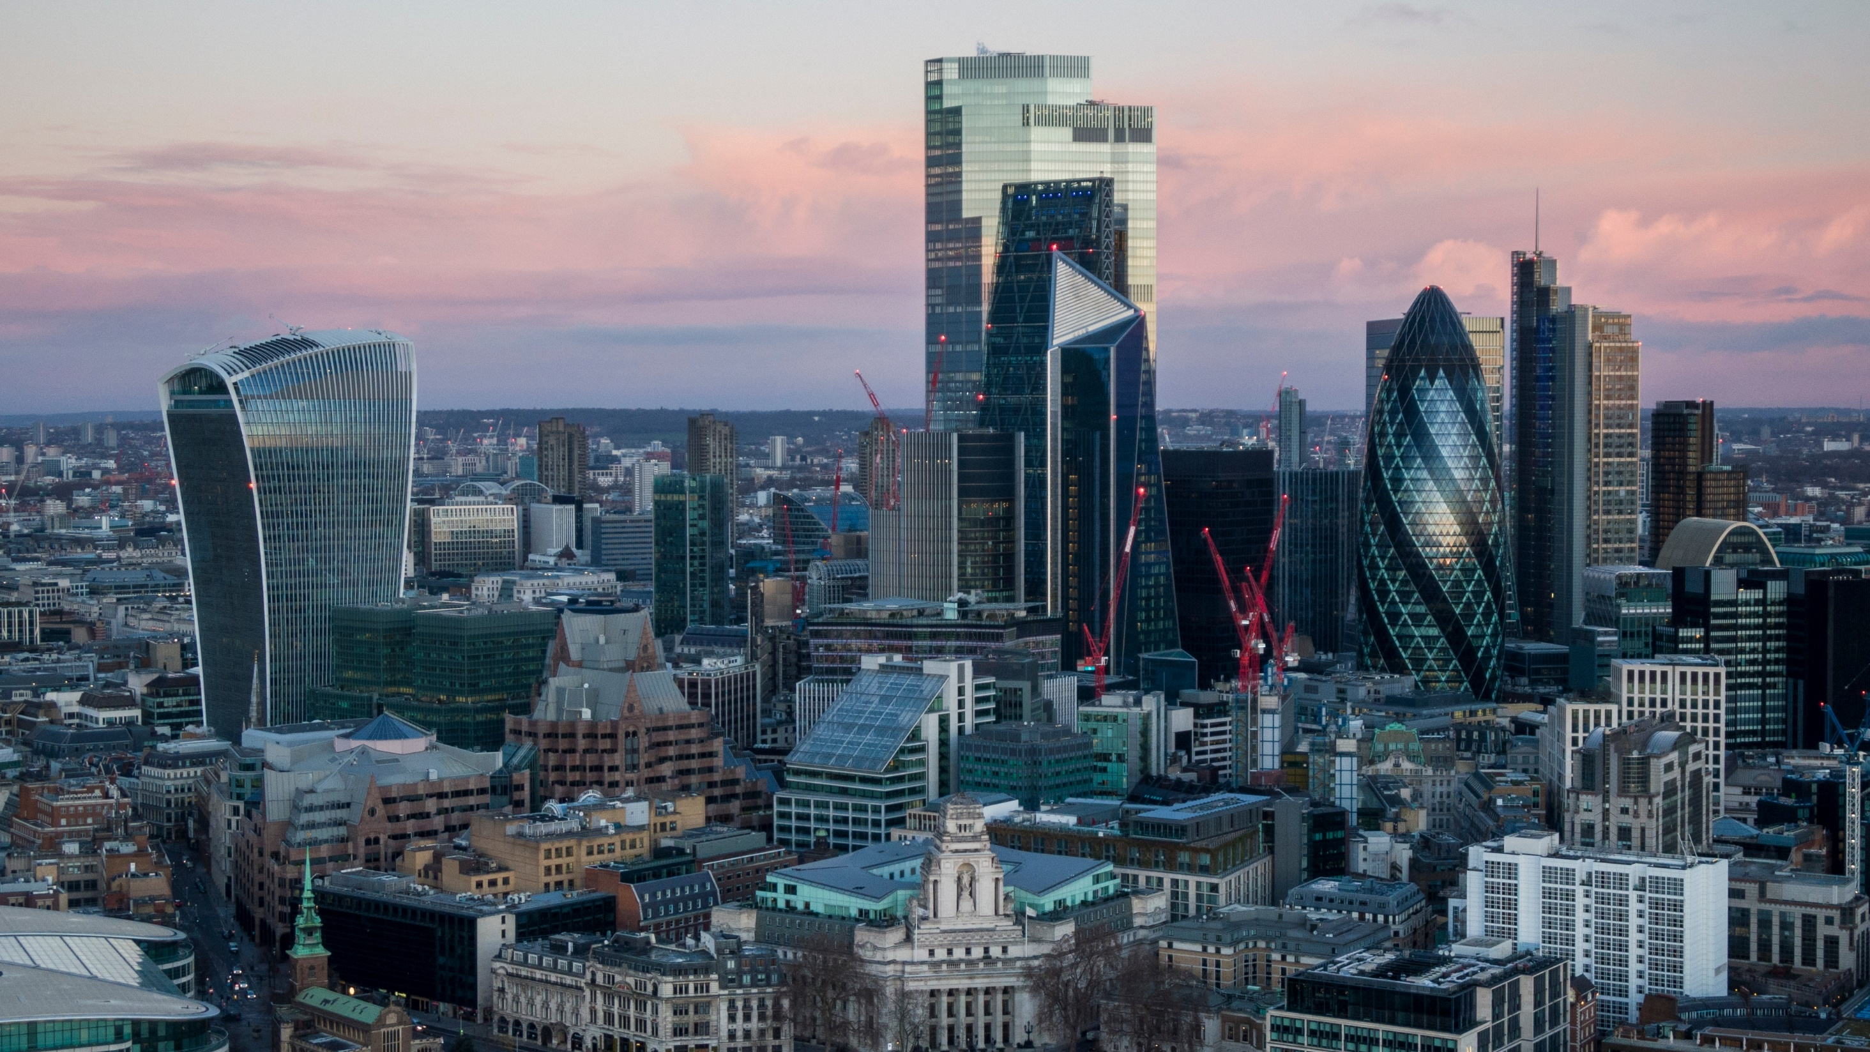
Заключение
Мне удалось сделать удобный адаптивный сайт для ветеринарной поликлиники, он выполняет свои цели и задачи и полностью соответствует требованиям

Slide 8
Спасибо за внимание!

